Slide 1
Муниципальное бюджетное дошкольное образовательное учреждение
«Детский сад № 85 комбинированного вида» города Орла
Задание по реализации образовательной области
«Речевое развитие»
Форма обучения – дистанционная
Возрастная группа – 5-6 лет
(компенсирующей направленности)
Звук [ϳ]. Буква Й.
Подготовила: учитель-логопед Сапрыкина С.В.

Slide 2
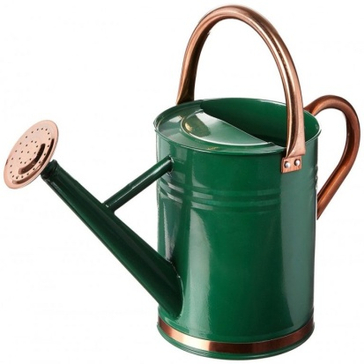
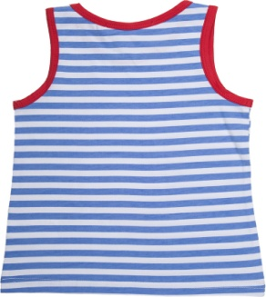
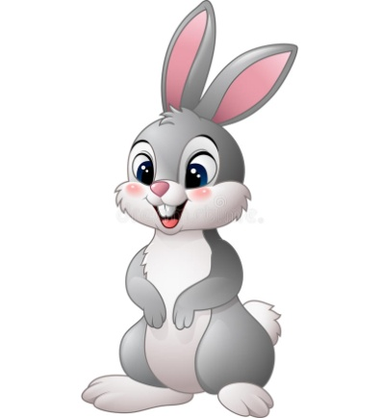
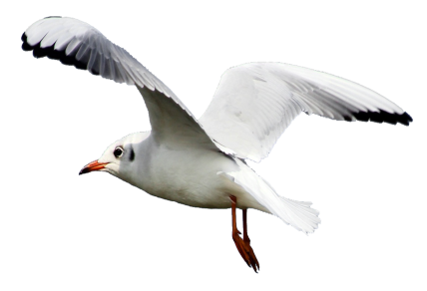
Посмотри на картинки. Назови их. Какой звук слышится в середине всех этих слов? Правильно, звук [ϳ]

Slide 3
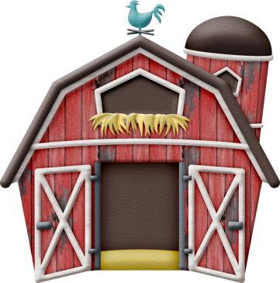
Чайка, зайка и сарай
Чем похожи? Угадай!
Конечно, во всех этих словах есть звук [ϳ]. Давай произнесем этот звук вместе. Сегодня ты познакомишься с этим звуком и буквой.

Slide 4
Артикуляционная характеристика звука [ϳ].
Обрати внимание, когда мы произносим этот звук, у нас во рту есть преграда. Язык плотно прижимается к нёбу. Значит звук [ϳ] – согласный.
Губы растянуты в улыбочку.
Зубы на небольшом расстоянии.
Кончик языка упирается в нижние зубы.
Горлышко дрожит, звук звонкий.
Звук [ϳ] – всегда мягкий.

Slide 5
Знакомство с буквой Й
Посмотри на букву. Это буква Й. Под ней ты видишь зеленый кружок. Что это значит? Правильно, буква Й обозначает мягкий звук [ϳ]
Й

Slide 6
Игра «Поймай звук»
Хлопай в ладоши, как только услышишь звук [ϳ]. Лови звук!!!
Для игры используется следующий материал: й, и, а, й, у, э, й, а, й, йогурт, липа, лейка, майка, соль, лей, лимон, йод, поливать, поймать.

Slide 7
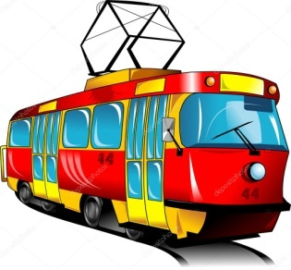
Игра «Прятки»
Здесь картинки, в названии которых есть звук [ϳ] . Найди его место в слове (в середине или конце слова).
Для игры используется следующий материал: майка, линейка, трамвай, яйца, клей, чайка, лейка.

Slide 8
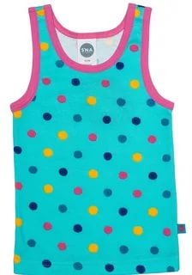
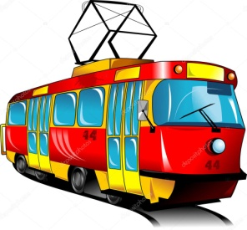
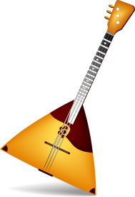
Игра «Жадина»
Подумай и скажи: «О чем можно сказать мой, моя, моё, мои?»
клей
майка
йод
трамвай
лейка
яйца
балалайка
йог

Slide 9
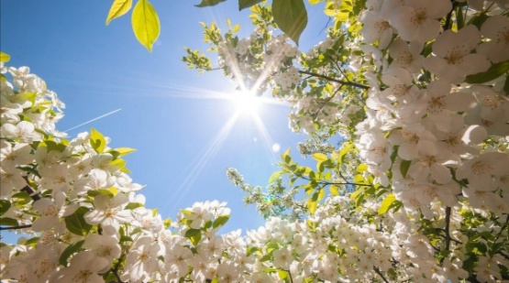
Звуковой анализ слова «МАЙ» .
Скажи, пожалуйста, какое сейчас время года? Назови весенние месяцы.
Что за месяц, угадай? Месяц – май!
В слове МАЙ есть звук [ϳ]? Какой это звук ?

Slide 10
Задания:
Сколько гласных звуков в слове «Май»? Назови их.
Запомни! Сколько в слове гласных, столько и слогов!
Отхлопай слово «Май» по слогам;
Назови по порядку все звуки в слове «Май»;
- Первый звук – [м]. Он согласный,твердый, звонкий. Мы обозначаем его синим кружком.
- Второй звук - [а]. Он гласный. Мы обозначим его красным кружком
- Третий звук - [ϳ]. Он согласный, мягкий, звонкий. Мы обозначим его зелёным кружком

Slide 11
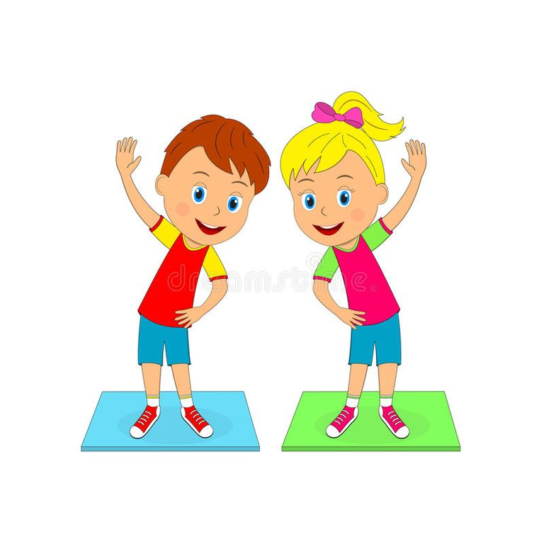
Физкультминутка
(выполнение действий по тексту)
Вправо, влево головою!
Руки вверх! Перед собою!
Топни правою ногой!
Вправо шаг. На месте стой.

Slide 12
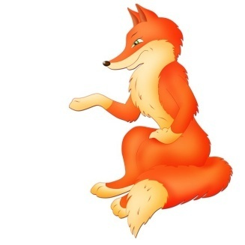
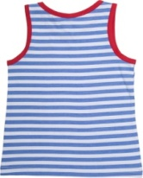
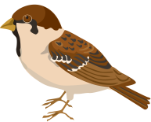
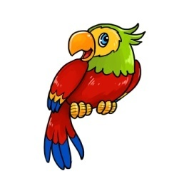
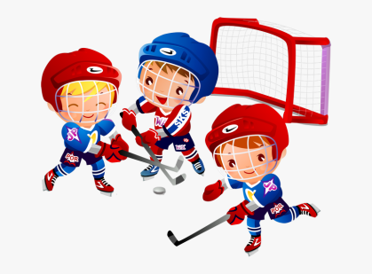
Игра «Третий лишний»
Какое слово здесь лишнее и почему?
(Майка, чайник, лиса: лишнее слово «лиса»– без звука [ϳ].)
(Трамвай, воробей, йод: лишнее слово «йод», т.к. звук [ϳ] слышится в начале слова.)
(Лишнее слово «хоккей» – по классификации предмета, попугай, воробей – это птицы.)

Slide 13
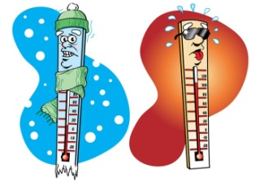
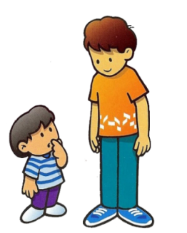
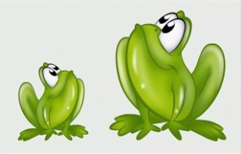
Игра «Наоборот» .
Назови слова со звуком [ϳ] .
БОЛЬНОЙ – … (ЗДОРОВЫЙ);
ТИХИЙ – …(ГРОМКИЙ);
НИЗКИЙ – …(ВЫСОКИЙ);
ХОЛОДНЫЙ – …(ТЁПЛЫЙ);
МАЛЕНЬКИЙ – …(БОЛЬШОЙ) .

Slide 14
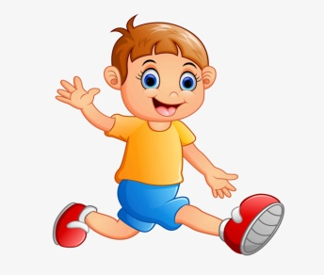
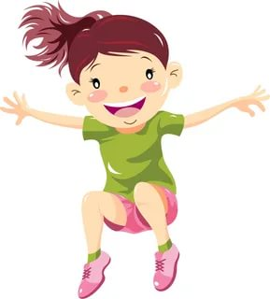
Игра «Прикажи»
Сейчас мы поиграем в необычную игру. Мы будем учиться приказывать. Я называю слово, а ты мне говоришь это слово со словом «Ты». Что изменилось в этих словах? (Появился звук [ϳ] ).
Бегать - … (ты бегай)
Слушать - …(ты слушай)
Прыгать - …(ты прыгай)
Танцевать – … ( ты танцуй)
Думать – … (ты думай)
Хлопать - … (ты хлопай)
Стирать - …(ты стирай)
Поливать - …(ты поливай)
Собирать - … (ты собирай)

Slide 15
Итог.
- С каким звуком и буквой ты сегодня познакомился?
- Какой звук [ϳ] ? - Что узнал нового? - В какие игры ты сегодня играл?
Молодец!!!

